Slide 1

Projet multidisciplinaire
Pilotage de la colonne d’ions focalisés utilisée
dans le TP d’optique des particules chargées
Présentée par Nina Alméras et Emma Lisoir
Projet multidisciplinaire tutoré par Simon Cayez et Thierry Birou

Slide 2
Sommaire
I - Principe physique
II - Livrables et leurs révisions
III - Travail réalisé sur l’année
IV - Test du pilotage de la source
V - Résultats
VI - Perspectives et continuité du projet
Conclusion

Slide 3
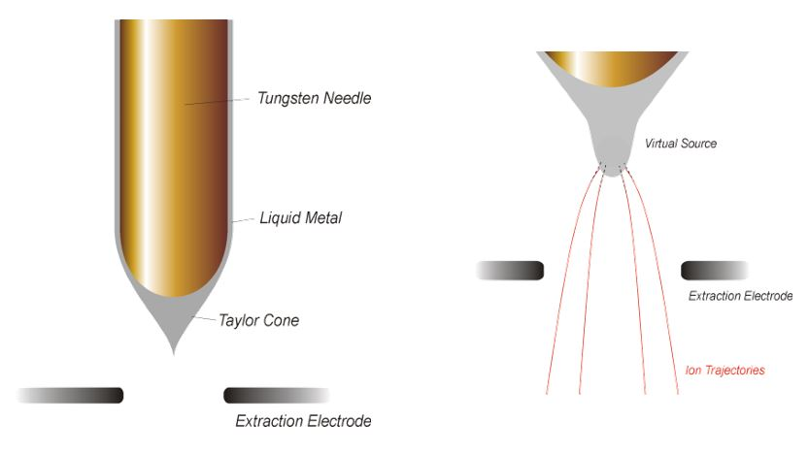
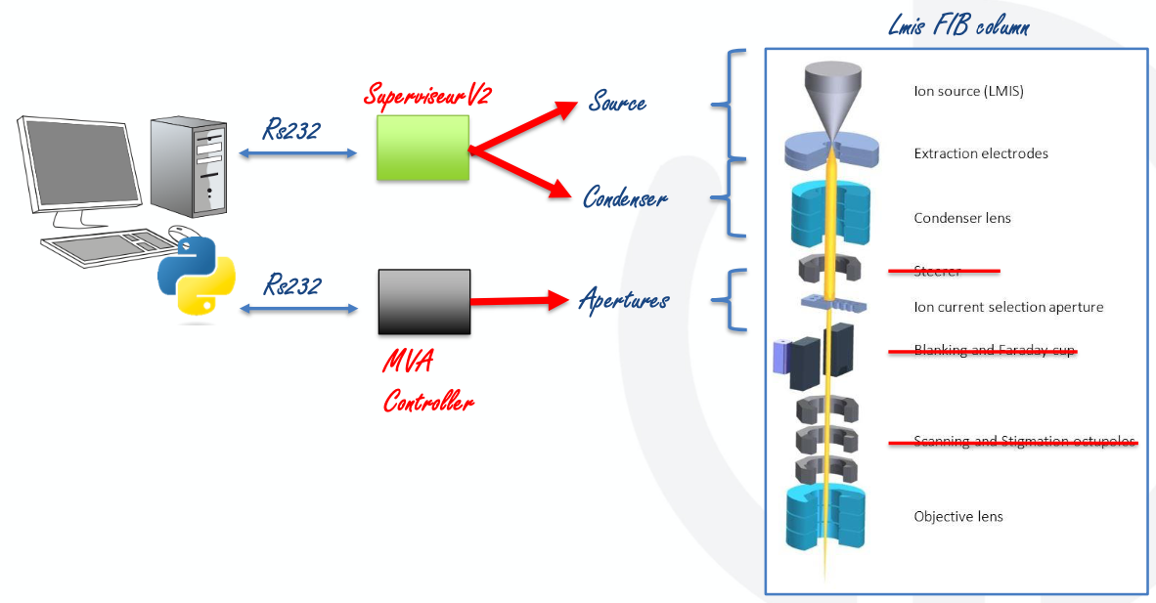
I - Principe physique
Source sous ultra-vide (<10⁻⁶ Pa)
Pointe en Tungstène
Réservoir de Gallium
Mouillage de la pointe par capillarité
Cône de Taylor formé par le champ électrique
Ions Ga⁺

Slide 4

I - Principe physique
Heater
chauffage de la source
Suppressor
régulation du courant d’émission de la source
Energy
accélération des ions Ga+
Extractor
extraction des ions de la source
Condensor
lentille de focalisation du faisceau

Slide 5
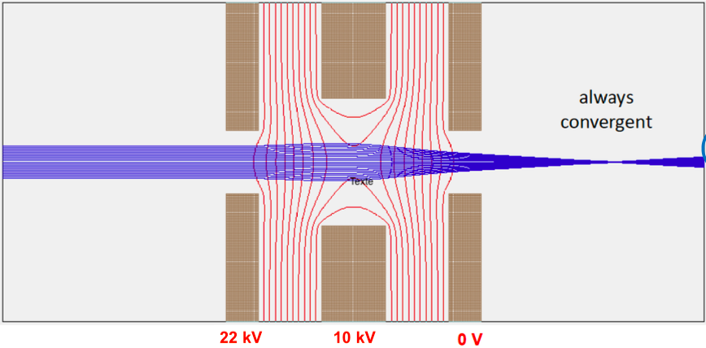
I - Principe physique
Lentille électrostatique de Einzel
3 anodes cylindriques
Champ électrique pour la focalisation des ions
Lentille convergente avec dioptre d’entrée et de sortie
Lignes équipotentielles : guide pour les ions

Slide 6
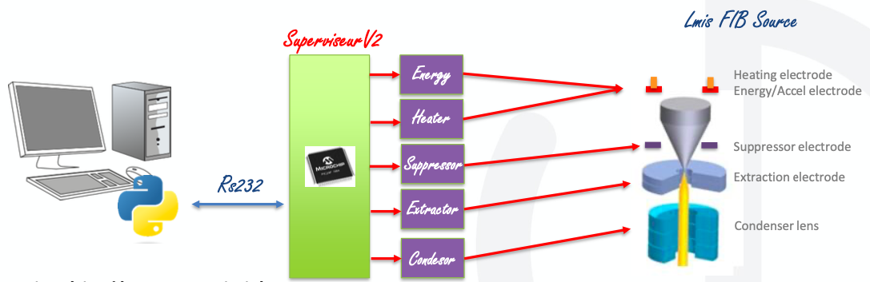
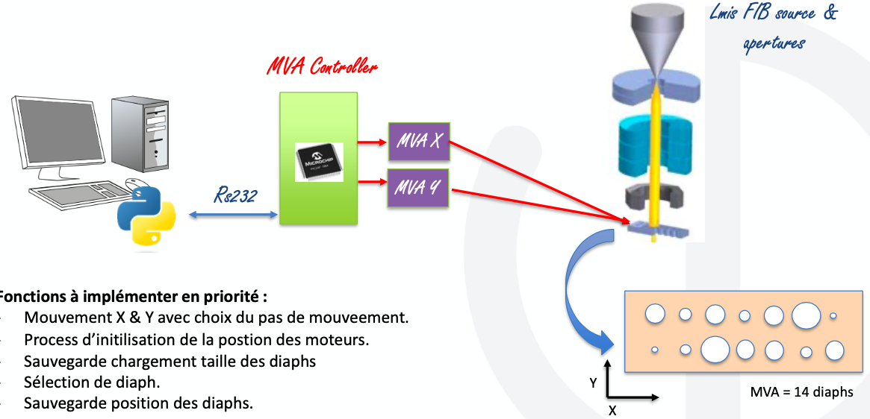
II - Livrables et leurs révisions
Programme de la carte Superviseur V2
Initialisation et mise sous tension de la colonne
Contrôle des tensions d’alimentation (Source et lentille Condenseur) via une interface graphique utilisateur (GUI)
Affichage des valeurs réelles envoyées par la carte
Programme de la carte MVA Controller
Déplacement de la barrette présentant 14 diaphragmes de diamètres différents.
Création d’un manuel utilisateur de l’application.
Création d’un manuel d’installation de l’application
Courant Mars
Prioriser la programmation de la carte
Superviseur V2

Slide 7



III - Travail réalisé sur l’année
Très utilisé dans le monde de l’industrie
Langage orienté objet
Open source
Beaucoup de ressources et de documentation
Praticité et gain de temps
Méthode what-you-see-is-what-you-get

Slide 8
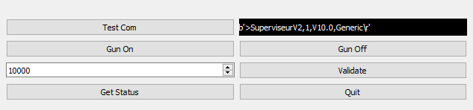
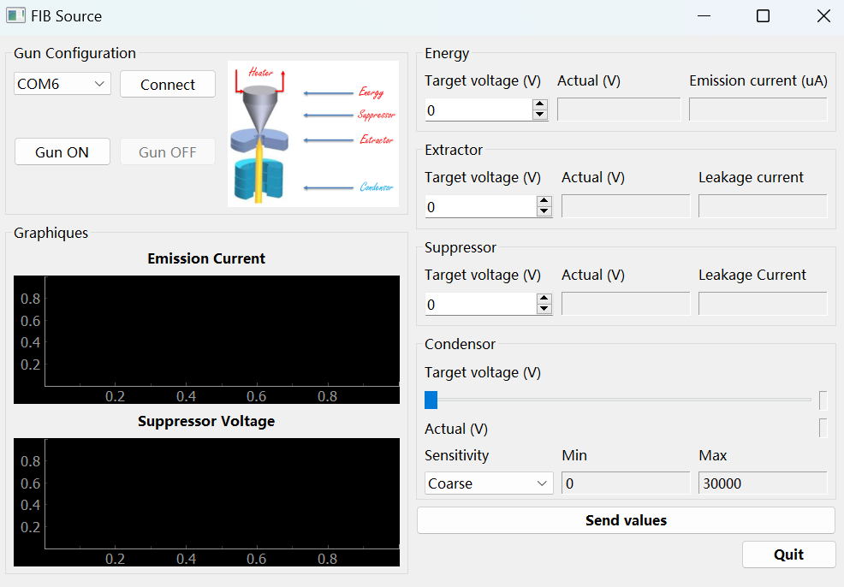
III - Travail réalisé sur l’année

Slide 9
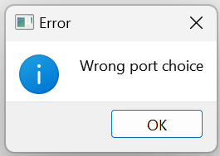

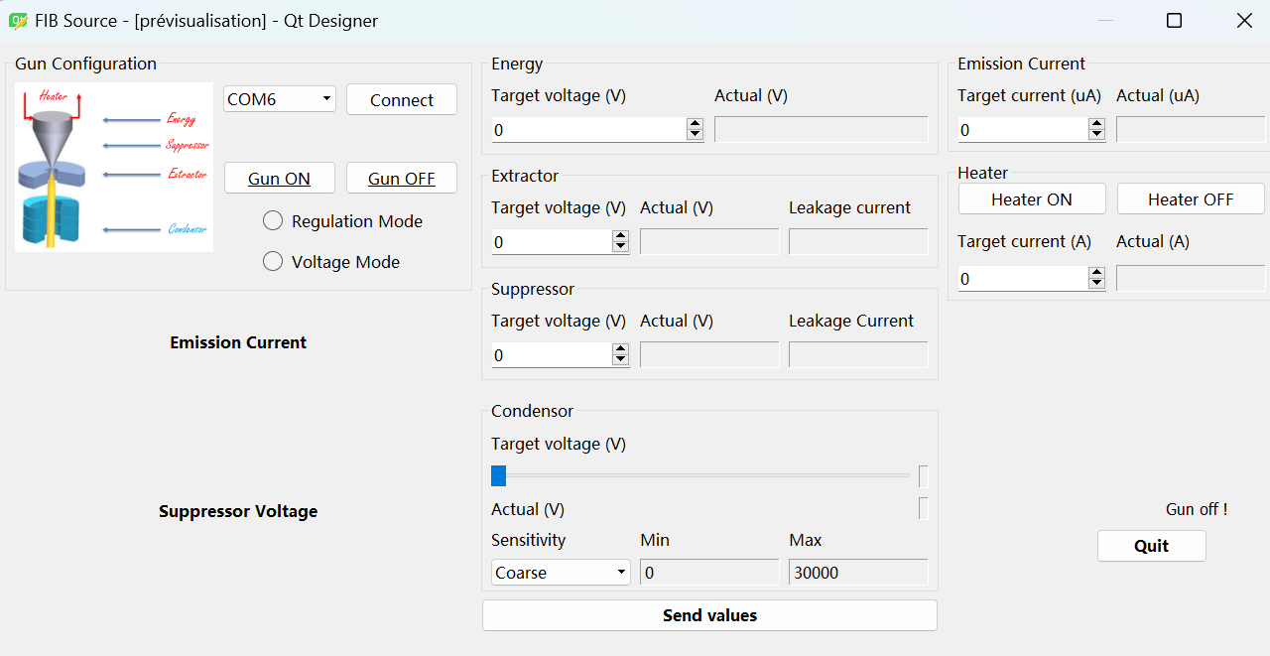
III - Travail réalisé sur l’année
1. Connexion au port série
2. Gun ON / Gun Off

Slide 10
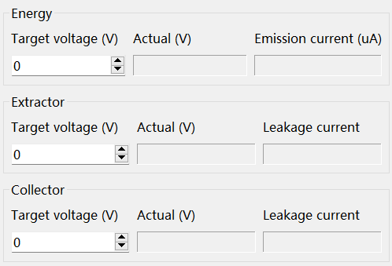
III - Travail réalisé sur l’année
3. Gestion des tensions via saisie clavier
Saisie clavier de la tension cible par l’utilisateur.rice
Affichage des valeurs mesurées
Affichage du courant d’émission de la source
Affichage des courants de fuite

Slide 11
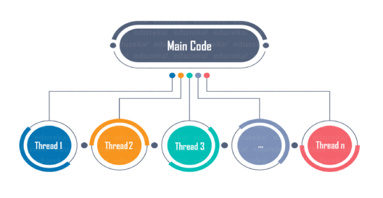
III - Travail réalisé sur l’année
Multithreading
nécessaire à la relecture et empêche la mise en veille de la carte
Séquençage de portions de code en threads
Gestion concurrentielle par le CPU
Main Code pour la gestion de ce qu’il se passe sur l’interface
Thread pour la relecture

Slide 12
III - Travail réalisé sur l’année
4. Gestion des tensions via slider
Saisie via le slider de la tension cible par l’utilisateur.rice
Choix de la sensibilité du slider via un menu déroulant (Grossier, Moyen et Fin)
Affichage de la valeur réelle relue

Slide 13

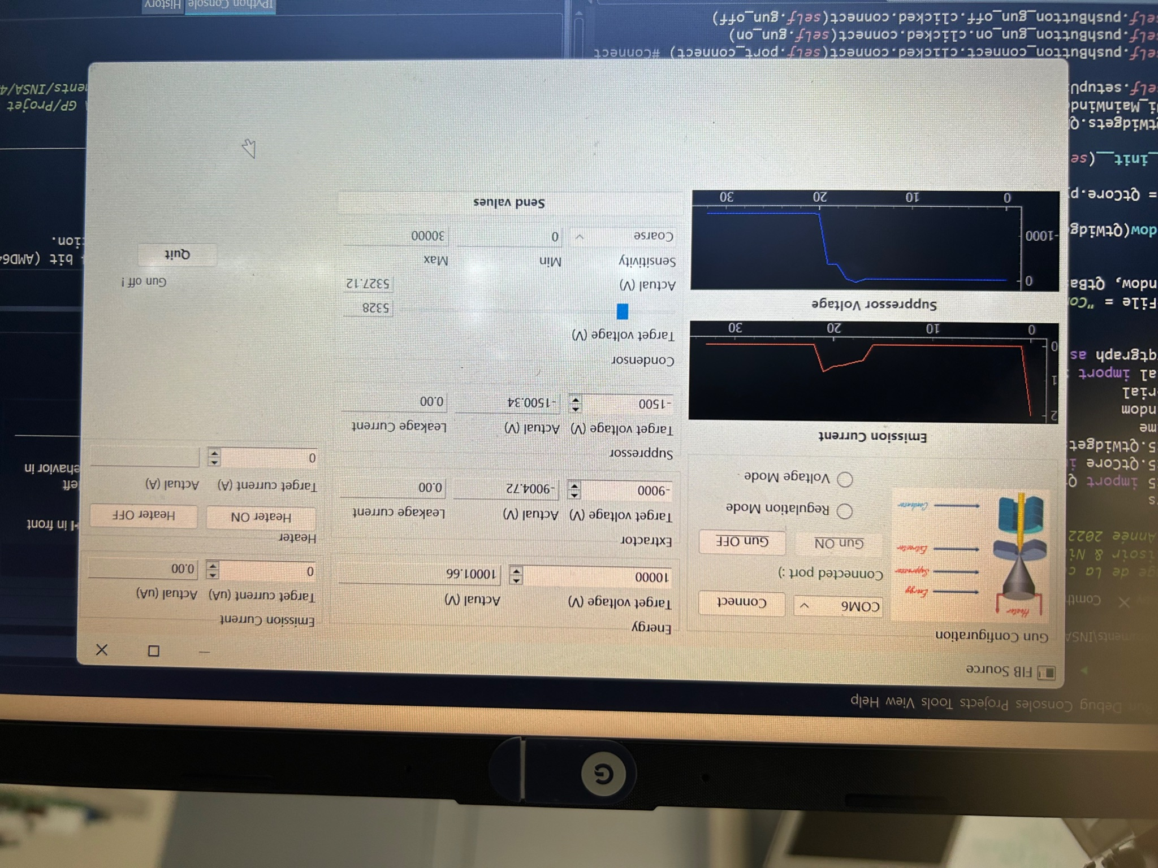
III - Travail réalisé sur l’année
5. Envoi des tensions
Récupérer les valeurs des tensions cibles de l’energy, l’extractor, la suppressor et la condensor saisies par l’utilisateur.rice
Envoyer vers la carte par un simple clic
6. Graphiques
Aperçu de l’évolution du courant d’émission de la source et de la tension de la suppresseuse en temps réel
Lancement en même temps que la relecture → quand la connexion au port de communication a été établie

Slide 14
III - Travail réalisé sur l’année
6. Quitter l’application
Fermeture de la GUI + fin au programme
Vérification de la connexion au port de communication
OUI
NON
Interruption
du thread secondaire
Fermeture (directe)
du thread principal

Slide 15
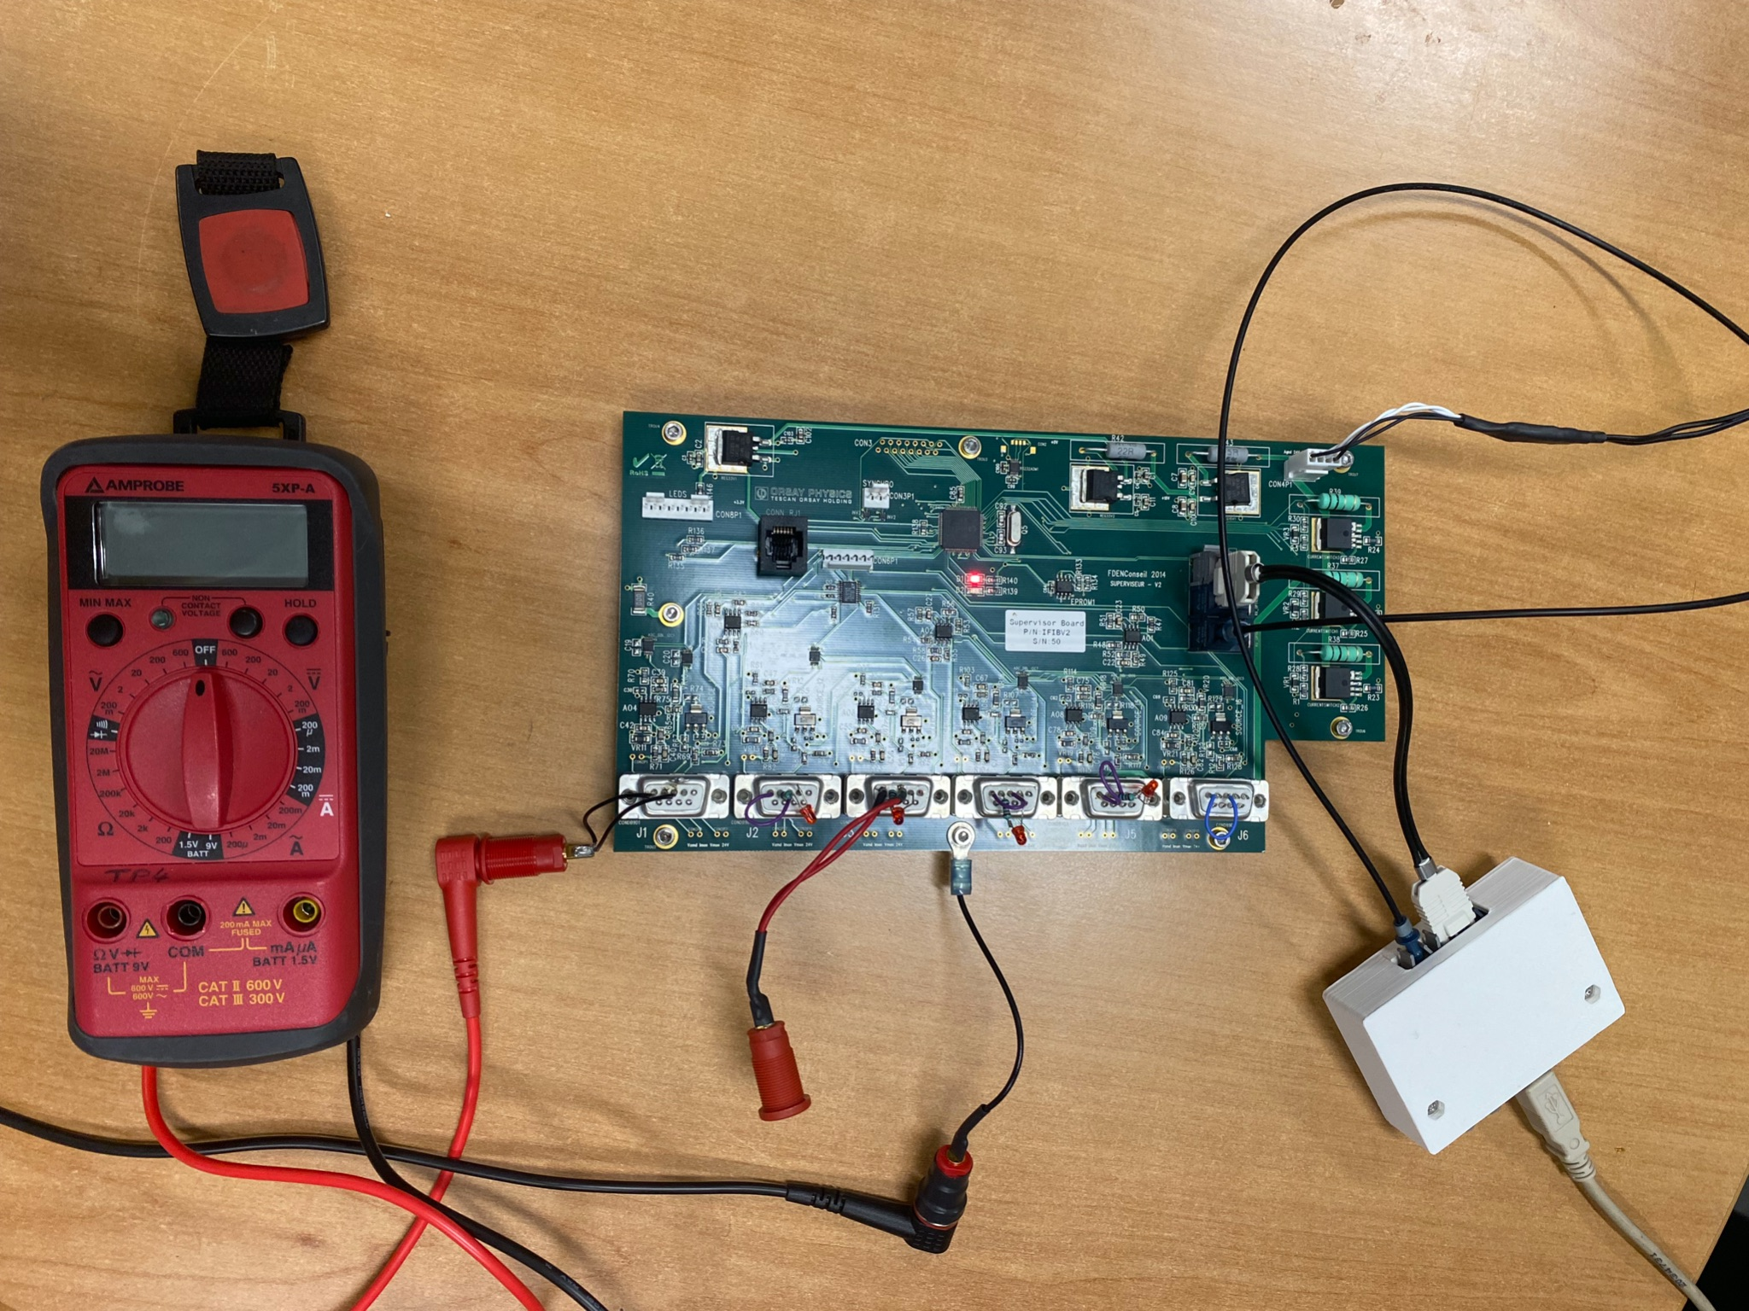
IV - Test du pilotage de la source
Carte de debug Superviseur V2
Début novembre
Test de communication avec application fournie par Orsay Physics
Test d’envoi de tension
Développement du code

Slide 16
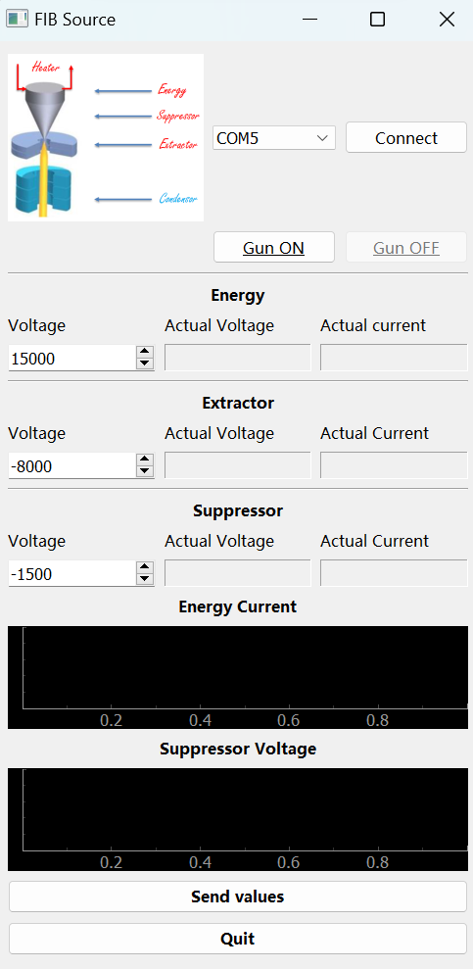
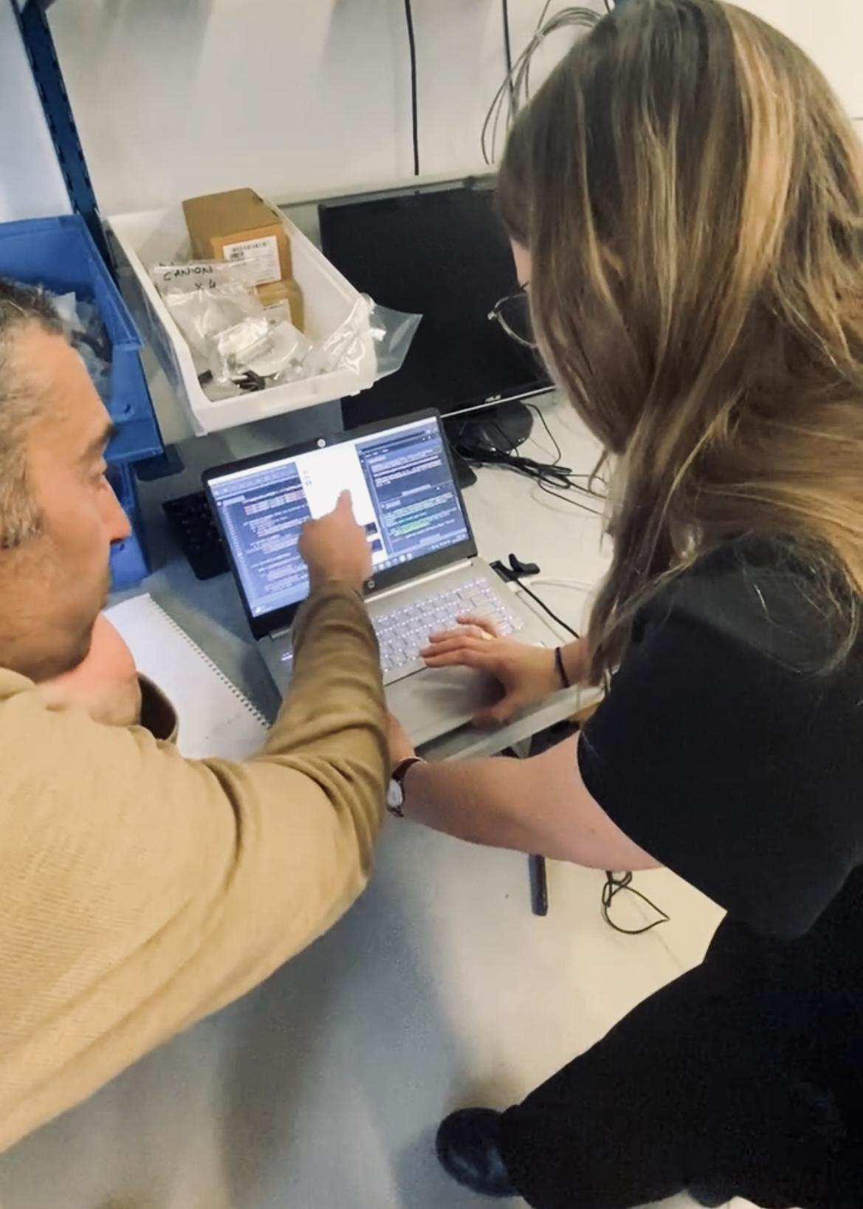
IV - Test du pilotage de la source
Carte de debug Superviseur V2
Mi-février
Début novembre
Visite d’Orsay Physics
Test du code sur le rack qui sera ensuite envoyé
Test sur une vraie source

Slide 17
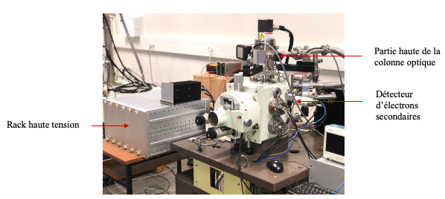
IV - Test du pilotage de la source
Carte de debug Superviseur V2
Montage final à l’INSA
Mi-février
Début novembre
Début mars
Orsay Physics
Branchements électroniques du rack haute tension
Montage de la partie haute de la colonne + mise en place du système de pompage
Poursuite du développement du code avec la carte intégrée au rack

Slide 18
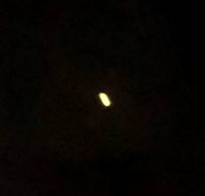

V - Résultats
Union des travaux des deux binômes : la source ionique montée par Julien et Clément et notre application servant à son pilotage.
Observation un faisceau d’ions focalisés de Gallium
Utilisation d’une poudre électroluminescente YAG pour révéler la présence du faisceau

Slide 19
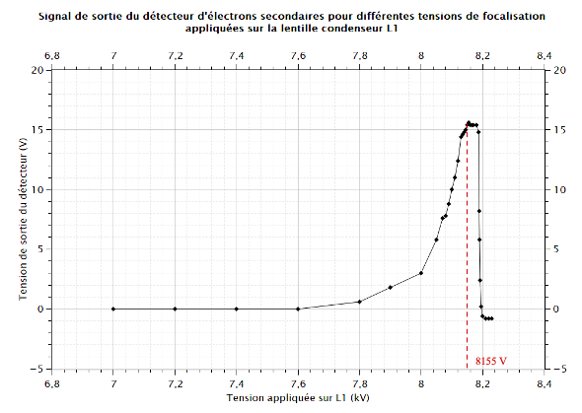
V - Résultats
OBSERVATIONS
Dissymétrie autour de la valeur maximale de tension en sortie de détecteur
Alignement pas à 100% optimal entre la pointe de la source et le reste de l’optique
Spot lumineux non circulaire observé
Faisceau n’arrivant pas avec des angles symétriques + placement en bord de diaphragme
Utilisation d’un détecteur à électrons secondaires
Trouver pour quelle valeur de tension L1 la focalisation du faisceau est la meilleure

Slide 20
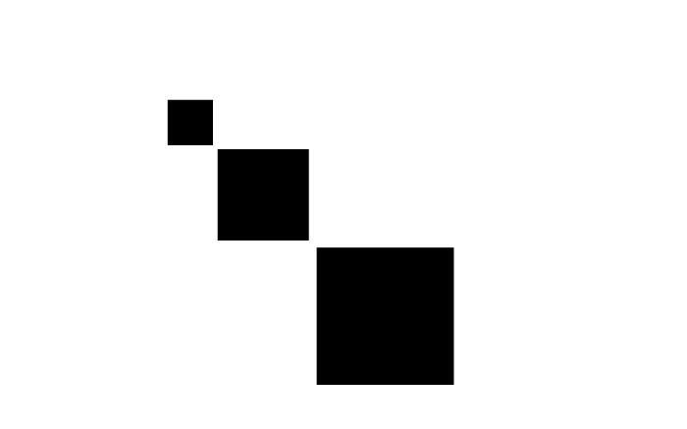
VI - Perspectives et continuité du projet
Révision des livrables
Nouveau projet pour l’année prochaine
mode Régulation pour gérer le courant d’émission
gestion de la tension Heater pour le chauffage de la source
gestion de la carte MVA Controller pour le déplacement de la barrette de diaphragmes
Rédaction d’un manuel de prise en main de Python et de Anaconda Navigator
Code source commenté en détail
Autre perspective : carte d’acquisition gérant le courant en sortie du détecteur d’électrons secondaires

Slide 21

Conclusion
Réelle immersion dans le monde de l'ingénierie
Contact avec de nombreux.ses ingénieur.es
Être force de proposition, avoir un regard critique
Développement de compétences transverses :
Autoformation
Travail en équipe
Gestion de planning
Communication régulière et transparente avec nos tuteurs
Meilleures compétences techniques en Optique des Particules Chargées et Python
→ gestion d’outils complexes de programmation
Sens concret et application à court-terme
Professionnalité et rigueur propre au monde de l'entreprise
Merci pour votre attention

